Slide 1
Samenwerking
Gemeenten en Zorg en Zekerheid
Door Femke Nederstigt en Juliette Neomagus
Samenwerking
… en de gemeenten in Zuid-Holland Noord, de Haarlemmermeer en Amstelland en Meerlanden

Slide 2
Waarom samenwerken?
Halverwege 2014 afspraken gemeenten en Z&Z in het kader van de transitie. Na drukte transitie eind 2016 inventarisatie onderwerpen voor transformatie.
Stand van zaken per 1 januari 2015:
Zorgverzekeraar: WLZ
ZvW
Gemeenten: WMO
Jeugdwet
WPG (uitgevoerd door de GGD)
Dit betekent dat gemeenten en Z&Z over en weer vragen hebben.

Slide 3
…..maar ook samenwerking,
…. om onze inwoners/verzekerden/cliënten zo goed mogelijk te helpen
…. om op gezamenlijk gedragen onderwerpen veel meer structureel aan de slag met een gezamenlijke agenda
….. omdat onderwerpen gaan vaak door heel het zorgstelsel heen
…...omdat het werkgebied, doelgroep en aard van de organisatie verschilt (dynamiek van zorgverzekeraar, gemeenten en aanbieders)

Slide 4
Samenwerking afgelopen jaar en verder…
Startbijeenkomst Zorg en Zekerheid en gemeenten in Z&Z regio’s (22 november 2016)
Inventarisatie kwesties
  Lijst van gedragen thema’s en onderwerpen.
Interactieve werkbijeenkomst ingebrachte onderwerpen door de gemeenten prioriteren
  Realistisch en haalbaar
  Een hoge impact op onze cliënt/inwoner
Concrete afspraken voor samenwerking
  Mensen en organisaties verbinden
  Start werkgroep met 1 afgevaardigde per regio (Sinds januari 2017 1x per maand)

Slide 5
 | Onderwerp/thema’s (inhoudelijk) | Lange termijn Agenda 2018 | Korte termijn | lokaal | Regionaal | Hoe vaak benoemd tijdens de werksessie
Zorg in de wijk | Ondersteuning langer thuis, voorkomen van intramuraal zoals LVB groepen, ouderen |  |  |  |  | 5
GGZ | 18-/18+, toegankelijkheid kinderen WLZ, naadloze overgang ander domein |  |  |  |  | 4
Zorg in de wijk | Casemanagement/ketens |  |  |  |  | 3
 | Populatiebekostiging op lange termijn |  |  |  |  | 3
GGZ | Verwarde personen (integrale aanpak |  |  |  |  | 2
Afstemming Zorgstelsel | Elv/crisis/respijtzorg (op elkaar afstemmen |  |  |  |  | 2
Preventie | Gezonde leefstijl |  |  |  |  | 2
Preventie | lage SES evidenced based, gezondheidsverschillen |  |  |  |  | 2
Zorg in de wijk | Bemoeizorg gem-zvw |  |  |  |  | 1
GGz | Jeugd GGZ versus ZvW (inzet POh Jeugd) |  |  |  |  | 1
preventie | Samenwerking eerste lijn en gemeente in verwijzen naar preventief aanbod in de AV CZM |  |  |  |  | 1
Afstemming in het zorgstelsel | Vervoer |  |  |  |  | 1
Zorg in de wijk | GGz in de wijk |  |  |  |  | 1
Zorg in de wijk | Integrale cliëntondersteuning in de wijk |  |  |  |  | 1
Zorg in de wijk | Beschermd wonen |  |  |  |  | 1
 | Meerjarencapaciteit (scheiden van wonen en zorg |  |  |  |  | 1
Preventie | val preventie |  |  |  |  | 1

Slide 6
Werkgroep samenwerking
Één afgevaardigde per regio
  Zuid-Holland Noord
  Amstelland
  Haarlemmermeer
Doel van de samenwerking
  ‘bestuurlijke’ afspraken; op regioniveau
  Kennisuitwisseling; op lokaal niveau
Inventarisatie wat er al is
De voorgenomen (intensivering van de) samenwerking van Zorg en Zekerheid en gemeenten maakt dus actievere regie op dit brede regionale netwerk onmisbaar

Slide 7
Samenwerking in beeld
Kaartje regio

Slide 14
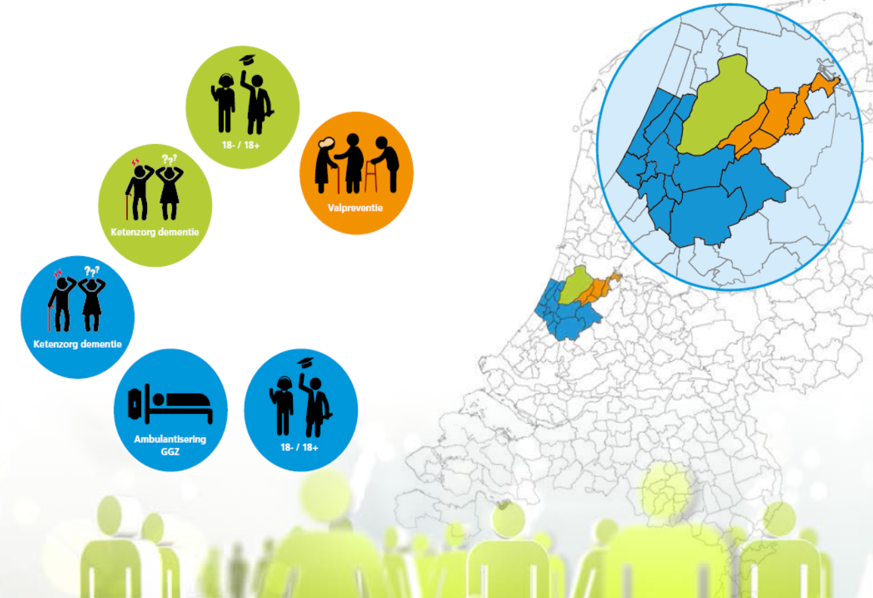

Slide 19
Proces stappen
Kennismaken en kennisdeling op thema’s tussen medisch en sociaal domein, o.a…
  Zorg in de wijk (keten dementie, ….)
  GGZ (18-/18+, ……)
  Preventie (valpreventie, …..)
Bereiken commitment ketenpartners (praktijk)
Borgen proces structuur (facilitair)

Slide 20
Samenwerken is ook….
De energie die het ons (als werkgroepleden) oplevert, de mogelijke tegenvallers en hoe je dit weer samen oppakt. Kortom, enthousiasmeren. Dit zijn kenmerken van samenwerken en vertrouwen
Het gaat niet altijd soepel en vanzelf maar samen kom je verder en kunnen en willen we het beste en hetzelfde voor de inwoners /patiënt/verzekerde bereiken.

Slide 21
Vragen ????
Ideeën? Suggesties?
… en de gemeenten in Zuid-Holland Noord en Amstelland en Meerlandenen

